Slide 1
Bài 3
Em tắm, gội sạch sẽ

Slide 2
Khởi động
Bài hát: CHÒM TÓC XINH

Slide 3
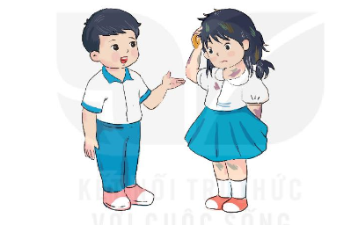
Khám phá
Vì sao cần tắm, gội hằng ngày?

Slide 4
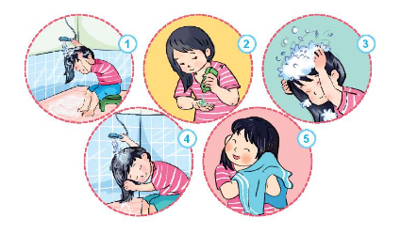
Khám phá
Em tắm, gội như thế nào ?

Slide 5
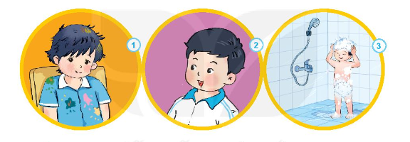
Luyện tập
Bạn nào dưới đây đã biết giữ cơ thể sạch sẽ? Vì sao ?

Slide 6
Luyện tập
Em hãy chia sẻ với các bạn cách em tắm, gội hằng ngày.

Slide 7
Vận dụng
Em có lời gì cho bạn chưa biết giữ cơ thể sạch sẽ ?

Slide 8
Vận dụng
Em luôn tắm, gội sạch sẽ hàng ngày.
Bạn ơi hãy nhớ
Đầu tóc gọn gàng
Hằng ngày tắm gội
Mình càng đẹp xinh.

Slide 9
Chóc thÇy c«, c¸c con cïng
gia đình m·i m·i
h¹nh phóc !

